Slide 1
Вредоносные программы
Выполнила:
студентка II курса
Андреева Екатерина

Slide 2
ЦЕЛЬ – анализ вредоносных программа компьютера
Задачи:
1. Узнать что такое вредные программы или компьютерные вирусы
2. Какие самые опасные компьютерные вирусы
3. Объяснить почему компьютерные вирусы вредные
4. Объяснить что делать в случаях заражения

Slide 3
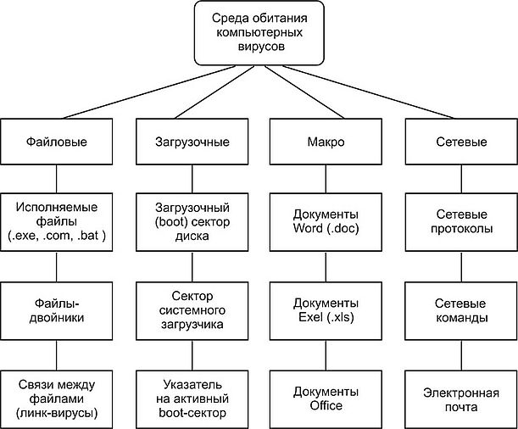
Что такое Комьютерные Вирусы?
Компью́терный ви́рус — вид вредоносных программ, способных внедряться в код других программ, системные области памяти, загрузочные секторы и распространять свои копии по разнообразным каналам связи.

Slide 4
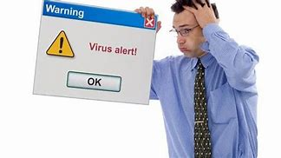
Откуда же они беруться?
Обычно вирусы появляется добровольно, то есть человек сам скачивает тот или иной фаил, который может быть запичкан компьютерными вирусами

Slide 5
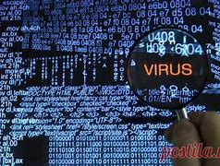
Какие самые знаменитые компьютерные вирусы?
Их конечно в нашем мире более 100 миллионов или больше видов, но мы затроним те, которые по настоящему были опасными

Slide 6
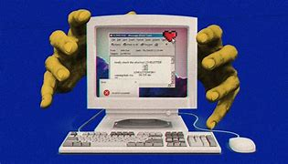
«Письмо счастье» ILOVEYOU
Кто-то в 2000 году додумался написать довольно таки милый вирус. Он приходил на почту в виде сообщения “I LOVE YOU“ с вложенным файлом. Пользователи скачивали его и... На жестком диске селился скрипт, который:
1. рандомно отсылал письма в невероятных количествах;
2. удалял важные файлы на ПК.
Результаты просто шокирующие: ущерб, нанесенный этим “письмом“, “грохнул“ 10% всех существовавших на тот момент компьютеров. В денежном эквиваленте - это $5,5 миллиардов.

Slide 7
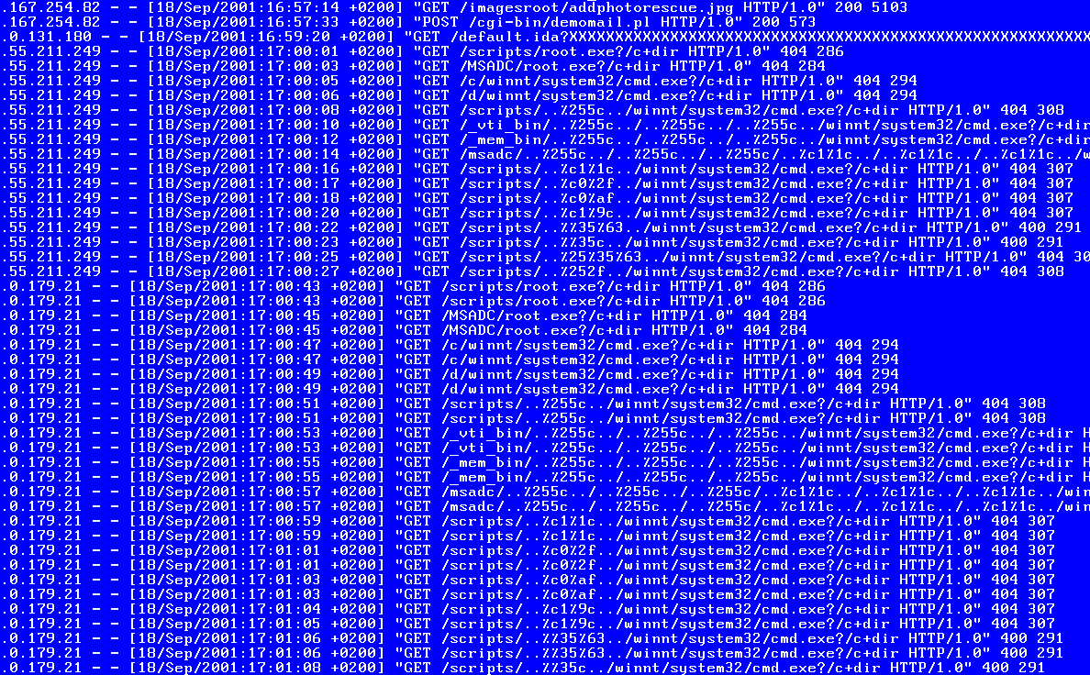
Nimda
Название - “admin“, написанное наоборот. Попадая на компьютер, вирус тут же “выписывал“ себе права администратора, и начинал:
1. изменять-нарушать конструкцию сайтов;
2. блокировать доступ на хосты, IP-адреса и т.д.
На компьютеры проникал столь виртуозно и эффективно, что уже через 22 минуты после создания стал самым распространенным в интернете.

Slide 8
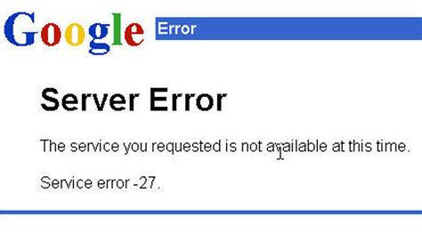
My Doom
Это еще один почтовый вирус. Работал по нарастающей: каждый следующий компьютер отправлял спама еще больше, чем предыдущий. Еще одна особенность My Doom - был способен модифицировать операционную систему, блокировать доступ к сайтам антивирусных компаний, новостным лентам и разделам сайта Microsoft.
На счету этого ПО даже DDоS-атака на сайт Microsoft . Говорят, этот досих пор неизученный ужас написали сторонники Linux. Таким образом они, мол, пытались подорвать авторитет Windows.
Согласно слухам, главная цель My Doom - подрыв репутации Microsoft nbcnews.com

Slide 9
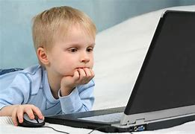
Возьмем пример как может заразиться компьютерным вирусом
Это Саша, ему 10 лет
Он очень хочет поиграть в свою любимую игру, но она стоит денег и Саша не может купить эту игру
Он заходит в гугл и ищет где можно скачать эту игру не заплотив денег
Он находит не защищеный сайт и кликает на него, скачивает игру, в ожидании хорошей игры, но вылизает ошибка и появляется «экран смерти»

Slide 10
Что же делать Саше?
Правильным решением будет позвать родителей, чтобы они помогли с такой бедой
Родители в свою очередь должны установить на комьютер Антивирус, который сможет найти вирус и устранить его
Но лучшим способом будет обратиться к профессионалам, корые лучше смогут определить в чем дело и очистить компьютер от вредоносных вирусов

Slide 11
Вывод
Не стоит заходить в непроверенные сайты, лучше удостовериться что в этих сайтах нету компьютерных вирусов, это хорошо делает за вас Гугл или Microsoft, указывая вам что тот или иной сайт вреден
Так же стоит защитить свой Пк при помощи антивирусов, но в самом пк Microsoft всегда есть режим безопасности, где тот, в свою очередь, может спасти ваш пк от компьютерных вирусов

Slide 12
Спасибо за внимание

